Slide 1
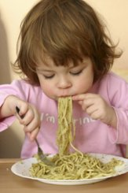
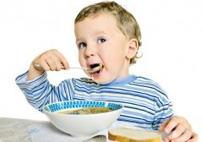
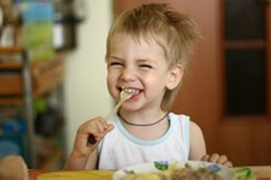
Выполнила: Бирюкова Наталья Валерьевна, зам.зав.ВМР МБДОУ № 40
г.Усолье-Сибирское
Иркутской области

Slide 2
Задачи формирования культурно-гигиенических навыков при приеме пищи:
1 мл.группа (2 -3 года)
• сформировать умение пользоваться ложкой, приучить самостоятельно есть разнообразную пищу, есть с хлебом, пользоваться салфеткой после еды (сначала с помощью взрослого, а затем по словесному указанию), выходя из-за стола, задвигать свой стул;
• закрепить умение самостоятельно мыть руки перед едой, насухо вытирать лицо и руки полотенцем, опрятно есть, полоскать рот по напоминанию взрослого;
• сформировать умение выполнять элементарные правила культурного поведения: не выходить из-за стола, не закончив еду, говорить «спасибо».
2 мл.группа (3 -4 года)
• научить самостоятельно и аккуратно мыть руки и лицо, пользоваться мылом и расческой, насухо вытираться после умывания, вешать полотенце на свое место;
• сформировать навыки приема пищи: не крошить хлеб, правильно пользоваться столовыми приборами (вилкой – со второй половины года), салфеткой, полоскать рот после еды.

Slide 3
средняя группа (4 -5 лет)
• совершенствовать приобретенные умения: пищу хорошо пережевывать, есть бесшумно, правильно пользоваться столовыми приборами (ложкой, вилкой, ножом), салфеткой, полоскать рот после еды.
старшая группа (5 -6 лет)
• закрепить умения правильно пользоваться столовыми приборами (вилкой, ножом); есть аккуратно, бесшумно, сохраняя правильную осанку за столом;
• продолжать прививать навыки культуры поведения: выходя из-за стола, тихо задвигать стул, благодарить взрослых.
подгот.группа (6 -7 лет)
• закрепить навыки культуры поведения за столом: прямо сидеть, не класть локти на стол, бесшумно пить и пережевывать пищу, правильно пользоваться ножом, вилкой, салфеткой; благодарить взрослых.

Slide 4
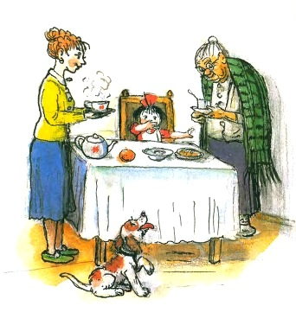
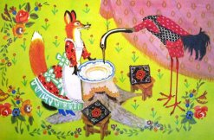
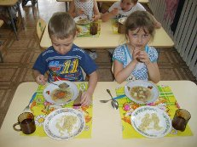
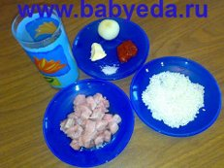
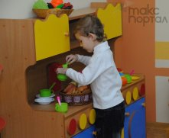
Методы и формы организации работы с детьми:
Наглядный (показ приемов владения столовыми приборами, демонстрация правил сервировки, положительный личный пример, рассматривание картин и иллюстраций, экскурсия на пищеблок, наблюдение за сверстниками)
Словесный (объяснение, разъяснение, убеждение, использование художественного слова, разбор проблемных ситуаций, поощрительная оценка деятельности ребенка)
3. Практический (дежурство, закрепление навыков поведения за столом, дидактические игры, сюжетные игры)

Slide 5
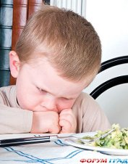
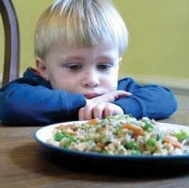
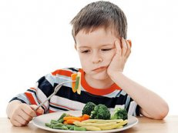
Условия воспитания положительного отношения к еде:
• удобное расположение столов, эстетически приятная сервировка и подача блюд;
• благоприятный психологический климат, доброжелательное и внимательное отношение взрослых;
• разъяснение необходимости рационального питания, пропаганда здорового образа жизни;
• исключение агрессивных методов воздействия (принуждения, угрозы, наказание);
• постепенное приучение ребенка к нужной норме в еде;
• оказание помощи в кормлении, при этом предоставляя возможность проявлять самостоятельность;
• позволить детям запивать пищу компотом, киселём, соком или просто теплой водой – тогда они охотно едят;
• во время приема пищи педагогу целесообразно находиться за столом вместе с детьми.

Slide 6
Порядок действий по организации приема пищи:
Подготовка к приему пищи. Соблюдение гигиенических требований (мебель расставлена удобно в соответствии с ростом детей; столы промыть горячей водой с мылом. Помощник воспитателя обязан тщательно вымыть руки, надеть специальную одежду, проветрить помещение, использовать только чистую посуду)
Гигиенические процедуры: валеологическое просвещение детей, закрепление правил мытья рук; игры-соревнования (старший возраст); самоконтроль детей; оценка деятельности.
Сервировка стола: организация дежурства; ознакомление с меню, объявление его детям; привлечение внимания детей к эстетичному оформлению столов, соблюдение правильной осанки.
4. Прием пищи (завтрак, обед, полдник, ужин). Индивидуальная работа по воспитанию культуры еды; обучение правилам этикета; оценка деятельности.

Slide 7
Организация дежурства
Общие требования:
- дежурство носит характер поручений;
- единство требований со стороны обоих воспитателей и их помощника;
- обязательно выполнение гигиенических процедур, наличие привлекательной формы для дежурных (фартук, колпачок);
- назначают по 1 дежурному для каждого стола;
- поощрение и благодарность за помощь;
младший возраст:
- к концу года можно повесить «Доску дежурств» и научить детей пользоваться ею;
- раскладывание на столе ложек, салфетниц и хлебниц.
средний возраст:
- сервировка стола под руководством взрослого;
- уборка использованных салфеток;
- составление грязной посуды стопкой в центре стола.
старший возраст:
- сервировка стола (самостоятельно под присмотром взрослого);
- размещение бумажных салфеток в салфетницах (скручивание в трубочки, нарезание, складывание);
- уборка грязной посуды и использованных салфеток.

Slide 8
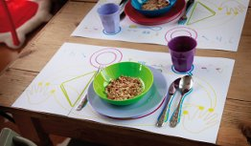
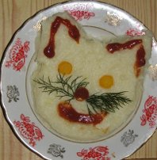
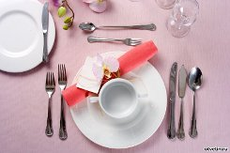
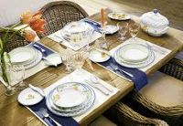
Правильная сервировка стола

Slide 9
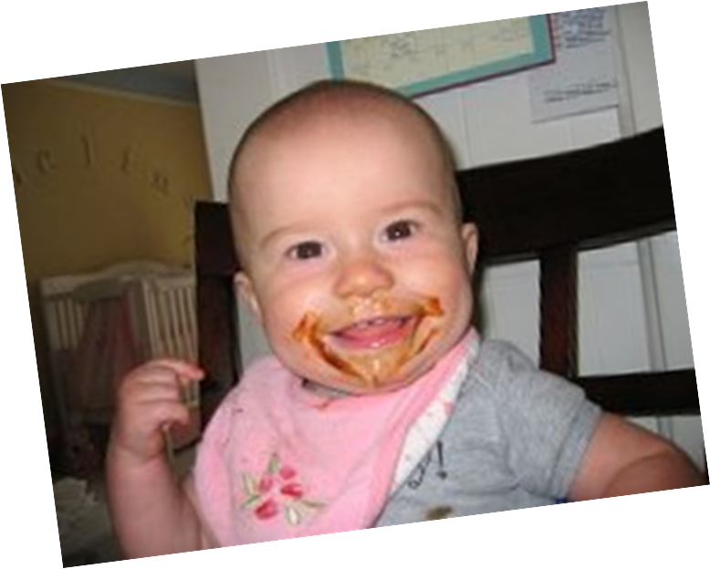

Любим очень
кушать кашу,
мы потом «СПАСИБО» скажем!

